Slide 1

Leucemia mieloide acuta
Update da EHA 2021
Caterina Alati
U.O. Ematologia
A.O. Bianchi Melacrino Morelli
Reggio Calabria
Felicetto Ferrara
Divisione di Ematologia
A.O.R.N. Antonio Cardarelli
Napoli
Giuseppe Rossi
Struttura Complessa di Ematologia
e Dipartimento di Oncologia Clinica
A.O. Spedali Civili, Brescia
Adriano Venditti
U.O.S.D. "Malattie Mieloproliferative"
Fondazione Policlinico Tor Vergata
Roma

Slide 2
ORAL PRESENTATION
Acute myeloid leukemia Biology & Translation Research
Acute myeloid leukemia Clinical
10 Abstracts
10 Abstracts
E-POSTERS
PRESENTATION
Acute myeloid leukemia Biology & Translation Research
Acute myeloid leukemia Clinical
55 Abstracts
68 Abstracts
PUBLICATION ONLY
Acute myeloid leukemia Biology & Translation Research
Acute myeloid leukemia Clinical
8 Abstracts
36 Abstracts
Notes:
Nel corso del congresso EHA 2021 sono stati presentati 20 discussioni orali, 123 e-poster e 44 abstract accettati esclusivamente come pubblicazione sulla leucemia mieloide acuta (AML).

Slide 3
TERAPIA
INTENSIVA
Venetoclax + CHT
CPX-351
Gilteritinib + CHT
RIC
TERAPIA NON INTENSIVA
Azacitadina orale
Anti-IDH1/IDH2
Anti-FLT3
Venetoclax
Notes:
La presentazione è incentrata su pazienti con AML eleggibili o no a terapia intensiva in base ai farmaci o alle combinazioni investigate.

Slide 4
Terapia intensiva
PAZIENTI ELEGGIBILI A TERAPIA INTENSIVA
Notes:
Pazienti eleggibili a terapia intensiva.

Slide 5
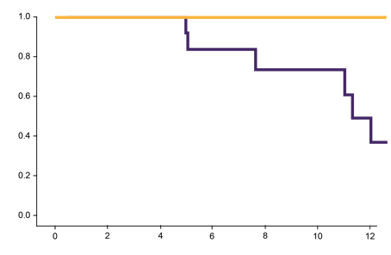
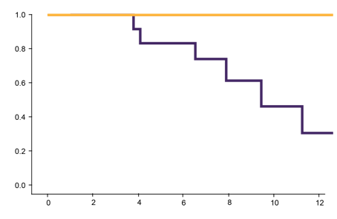
FLAVIDA chemotherapy induces MRD-negative remission in patients with relapsed/refractory acute myeloid leukemia
Studio retrospettivo, R/R AML
30 pazienti, >18 anni, trattati con FLAVIDA (FLAI+ venetoclax 100 mg (giorni 1–7) + posaconazolo)
Overall survival
Event-free survival
MRD-
MRD+
Survival probability
Event-free survival probability
OS: MRD- vs MRD+: NR vs 11.3 months, p=0.048
EFS: MRD- vs MRD+: NR vs 9.5 months, p=0.038
Time (months)
Time (months)
ORR 73%, CR-CRi 60%, MRD- nel 47% dei pazienti rispondenti
17 pazienti con dato di MRD
Recupero dei neutrofili (>500/mm³) 33 giorni (95% CI: 30–36)
Recupero delle piastrine (>50.000/mm³) 35 giorni (95% CI: 31–39)
Neutropenia febbrile 3/4: 71%
Batteriemia: 32%
ORAL PRESENTATION
R/R AML: relapse/refractory acute myeloid leukemia; CR: complete remission; CRi: complete remission with incomplete blood recovery;
MRD: minimal residual disease; OS: overall survival; EFS: event-free survival; NR: not reached; CI: confidence interval
Mod. da Shahswar R, et al. EHA 2021; Abstract S139
Notes:
Studio retrospettivo in pazienti affetti da AML recidivata/refrattaria (R/R) in cui lo schema FLAVIDA ha dimostrato di indurre remissioni e malattie minime residue (MRD) negative. Trenta pazienti adulti sono stati trattati con il classico schema FLAI in associazione a venetoclax 100 mg (a dosaggio ridotto per profilassi con posaconazolo) nei giorni 1–7. Sono stati registrati il 73% di overall response rate (ORR), il 60% di remissioni complete (CR) o remissioni complete senza recupero ematologico (CRi); il 47% dei pazienti rispondenti aveva una MRD negativa (il dato di MRD era disponibile per soli 17 pazienti). Il ciclo di terapia è stato ben tollerato con recupero dei neutrofili in 33 giorni e di piastrine in 35 giorni. Tra le tossicità non ematologiche e più frequenti sono state registrate neutropenia febbrile di grado 3/4 nel 71% dei pazienti e batteriemia nel 32%.

Slide 6
Preliminary results of V-FAST, a phase 1b master trial to investigate CPX-351 combined with targeted agents in newly diagnosed AML
Studio fase Ib, open-label, multicentrico
CPX-351 + venetoclax (braccio A) o midostaurina (braccio B) o enasidenib (braccio C)
Pazienti: 18–75 anni, AML non trattata, fit alla chemioterapia intensiva
Fase di esplorazione di dose (disegno 3+3) e successiva fase di espansione
n (%) | Arm A | Arm B | Arm C
 | CPX-351 + venetoclax (n=17) | CPX-351 + midostaurin (n=3) | CPX-351 + enasidenib (n=1)
Any TEAE | 17 (100) | 3 (100) | 1 (100)
Thrombocytopenia | 11 (65) | 2 (67) | 0
Febrile neutropenia | 10 (59) | 2 (67) | 1 (100)
Nausea | 9 (53) | 2 (67) | 1 (100)
Neutropenia | 9 (53) | 2 (67) | 0
Constipation | 9 (53) | 1 (33) | 0
Headache | 7 (41) | 3 (100) | 0
Any grade ≥3 TEAE | 15 (88) | 3 (100) | 1 (100)
Thrombocytopenia | 11 (65) | 2 (67) | 0
Febrile neutropenia | 10 (59) | 2 (67) | 1 (100)
Neutropenia | 9 (53) | 2 (67) | 0
Early mortality
Day 30 | 0 | 0 | 0
Day 60 | 2 (12) | 0 | 0
CR | 43% (6/14 pazienti) | 100% | 100%
E-POSTER PRESENTATION
TEAE: treatment-emergent adverse event
Mod. da Pullarkat V, et al. EHA 2021; Abstract EP442
Notes:
Il V-FAST è uno studio di fase IB per valutare l’associazione di CPX-351 con farmaci target in pazienti con AML di nuova diagnosi. Diciassette pazienti sono stati arruolati nel braccio A che prevede l’associazione CPX-351+ venetoclax, ottenendo remissioni complete nel 43% dei casi (6 su 14 pazienti valutabili). Tre pazienti sono stati arruolati nel braccio B che prevede l’associazione CPX-351 + midostaurina, ottenendo remissioni complete nel 100% dei casi. L’unico paziente nel braccio C, CPX-351 + enasidenib, ha ottenuto la CR.

Slide 7
Prognostic impact of minimal redisual disease assessment in elderly patients with secondary acute myeloid leukemia. A comparison between CPX-351 and intensified fludarabine-based regimens
Studio retrospettivo, 136 pazienti, >60 anni, età mediana 67 (range 60–75), s-AML o t-AML
CPX-351 (35 pazienti) vs FLAI ± GO (72 pazienti con GO, 29 pazienti senza GO)
Obiettivo: valutazione della MRD, del valore prognostico della MRD e definire il timing migliore per la valutazione della MRD
 | All | CPX-351 | FLAI | p
CR | 61% | 80% | 54,5% | <0,05
MRD- (CR, MFC) | 49,4% | 57% | 45% | <0,05
MRD- (CR, WT1) | 53%
2-year OS: 74% MRD-, 36% MRD+
E-POSTER PRESENTATION
MFC: multicolour flow cytometry; GO: gemtuzumab-ozogamicin; s-AML: AML arising from a previous myelodisplastic syndrome; t-AML: therapy-related AML
Mod. da Guolo F, et al. EHA 2021; Abstract EP459
Notes:
Studio retrospettivo in cui 136 pazienti anziani (di età superiore ai 60 anni) con forme di AML secondaria (s-AML) o correlata all terapia (t-AML) sono stati trattati con CPX-351 o regimi chemioterapici con fludarabina. Nell’intera popolazione sono state ottenute CR nel 61% dei pazienti, con riscontro di MRD negatività nel 49,4 e nel 53% delle CR tramite MFC e WT1 rispettivamente. Nel gruppo di pazienti trattati con CPX-351 sono state ottenute CR nell’80% dei casi con riscontro di MRD negatività tramite MFC nel 57% dei pazienti in CR, risultati superiori in maniera statisticamente significativa rispetto alla terapia con FLAI. L’ottenimento della MRD si traduce in un vantaggio in termini di sopravvivenza: a due anni l’overall survival (OS) è stata del 74% in pazienti MRD-negativi e del 36% in pazienti MRD-positivi.

Slide 8
A phase 1 study of gilteritinib in combination with induction and consolidation chemotherapy in patients with newly diagnosed AML: Final results update
Studio fase I, AML
Sicurezza e tollerabilità di gilteritinib (corte con dose escalation 40–200 mg e corte di espansione 120 mg) + 3+7 e consolidamento con HD-ARA-C e mantenimento con gilteritinib
80 pazienti, età mediana 59 anni (range 23–77)
44 pazienti FLT3-mutati
Follow-up mediano 35,8 mesi
HSCT in 30,4% dei pazienti
Tossicità correlate alla dose (DLTs) nel 19% dei pazienti: neutropenia prolungata ed enterocolite neutropenica
AEs 29,1%, AEs che hanno portato alla sospensione di gilteritinib 22,8%
AEs non ematologici di grado ≥3: incremento ALT (13,9%), polmonite (13,9%), sepsi (11,4%), batteriemia (11,4%)
Mortalità a 60 giorni pari a zero
CRc 89,5% tra i pazienti in terapia con 120 mg di gilteritinib con mutazione di FLT3 e clearance di FLT3-ITD dopo consolidamento nell'84,6% in CR
E-POSTER PRESENTATION
HD-ARA-C: high-dose of cytarabine; HSCT: hematopoietic stem cell transplant; CRc: composite complete remission;
FLT3: FMS-like tyrosine kinase3; ITD: internal tandem duplications
Mod. da Pratz KW, et al. EHA 2021; Abstract EP437
Notes:
Studio di fase I in pazienti affetti da AML di nuova diagnosi trattati in induzione con gilteritinib e 3+7, in consolidamento con gilteritinib e cicli di citarabina ad alte dosi e in mantenimento con gilteritinib agente singolo. Sono stati arruolati 44 pazienti con mutazione di FLT3 con un follow-up mediano di 35,8 mesi ottenendo CR nell’89,5% dei pazienti trattati con gilteritinib al dosaggio di 120 mg e clearance di FLT3-ITD dopo consolidamento nell’84,6% dei pazienti in CR.

Slide 9
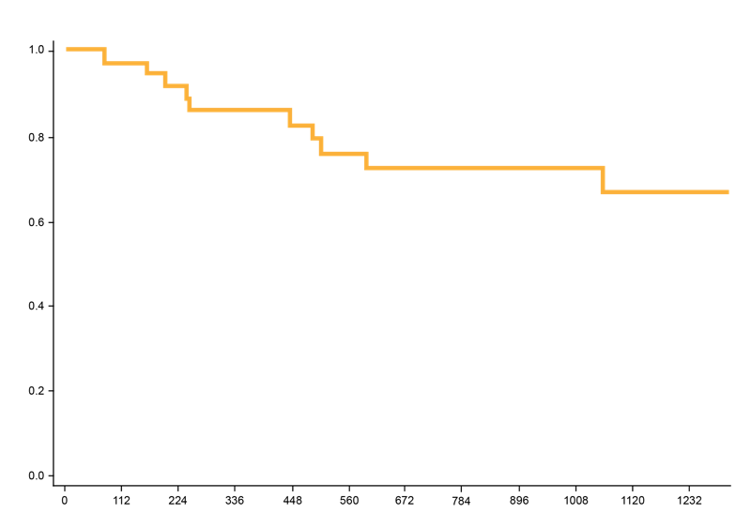
A phase 1 study of gilteritinib in combination with induction and consolidation chemotherapy in patients with newly diagnosed AML: Final results update
Overall survival
Treatment day
OS mediana non raggiunta
E-POSTER PRESENTATION
Mod. da Pratz KW, et al. EHA 2021; Abstract EP437
Notes:
Studio di fase I nel quale si dimostra che il trattamento con gilteritinib in associazione a chemioterapia conferisce a questi pazienti un vantaggio di sopravvivenza con una OS mediana non raggiunta.

Slide 10
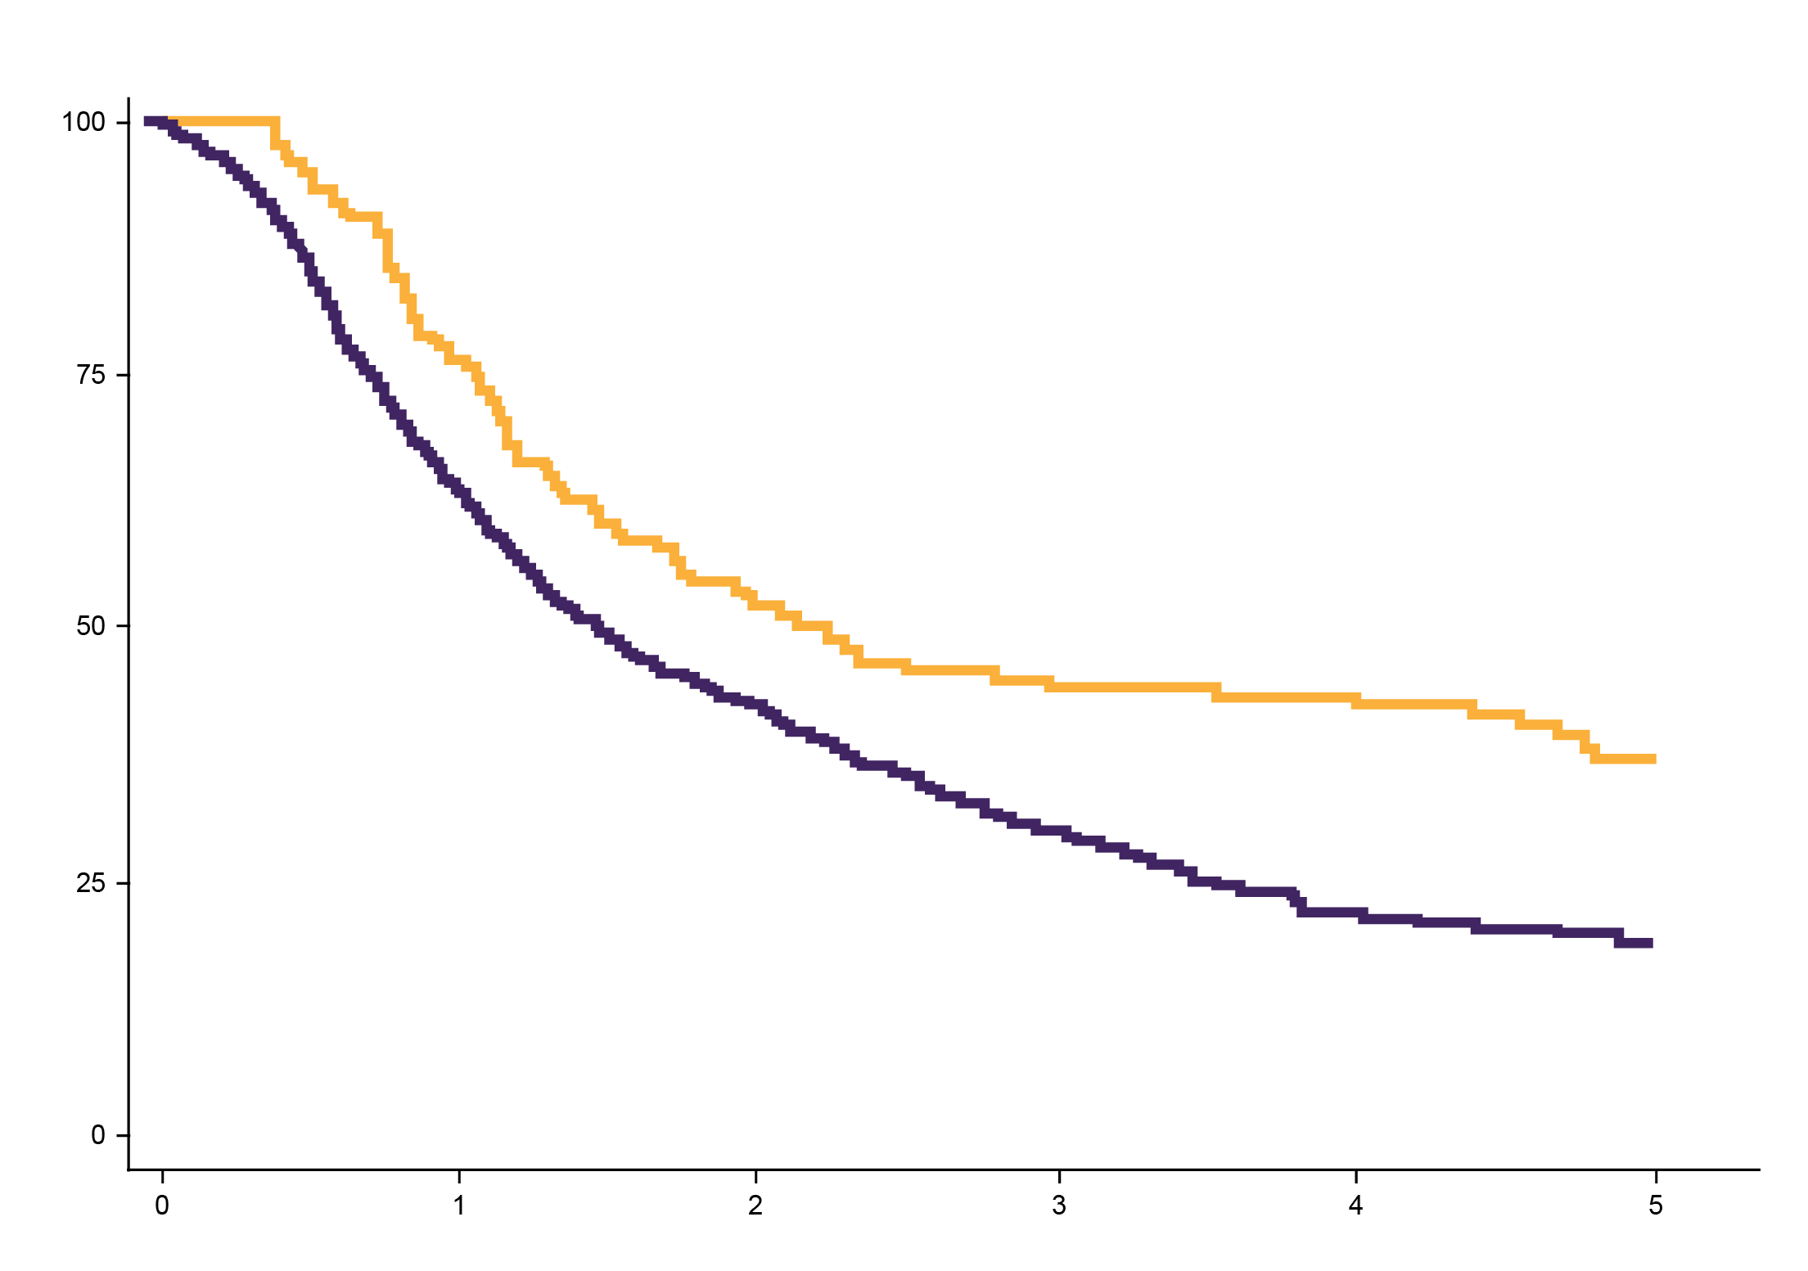
Sequential NRCI AML trials show consistent benefit for RIC transplant in CR1 for older patients >60 years that is independent of MRD status after first induction
Trial AML16: 983 pazienti → trapianto RIC in 144 (15%)
OS a cinque anni in pazienti 60–70 anni: 37% allograft vs 19% chemioterapia (HR 0,65 (0,52–0,82), p <0.001)
Allograft = Yes
Allograft = No
% Alive
 | N of patients | N obs | Events exp
No transplant | 983 | 667 | 630.09
Transplant | 144 | 84 | 120.91
Years from CR
Trial AML18: 648 pazienti → trapianto RIC in 201 (31%)
OS a tre anni: 48% allograft vs 37,4% chemioterapia (p=0.027)
ORAL PRESENTATION
RIC: Reduced Intensity Conditioning; HR: hazard ratio
Mod. da Russel N, et al. EHA 2021; Abstract S130
Notes:
In questa presentazione orale sono stati mostrati i risultati ottenuti dai due studi prospettici del NRCI (AML16 e AML18) per un totale di 345 pazienti anziani trattati con trapianto RIC (regimi a condizionamento ridotto) dopo aver ottenuto la remissione in induzione. Il trapianto RIC in CR1 conferisce un vantaggio di sopravvivenza nella popolazione anziana.

Slide 11
Conclusioni
Le terapie di combinazione (nuovi agenti + chemioterapia intensiva) sono ben tollerate e i risultati sembrano essere promettenti
I pazienti anziani, se fit, possono giovarsi della chemioterapia intensiva e del trapianto RIC
Impatto della MRD sulla sopravvivenza anche negli anziani
Notes:
Pazienti eleggibili a terapia intensiva: conclusioni.

Slide 12
Terapia non intensiva
PAZIENTI NON ELEGGIBILI
A TRAPIANTO ALLOGENICO
Mantenimento con azacitadina orale
Notes:
Pazienti non eleggibili a trapianto allogenico - mantenimento con azacitadina orale.

Slide 13
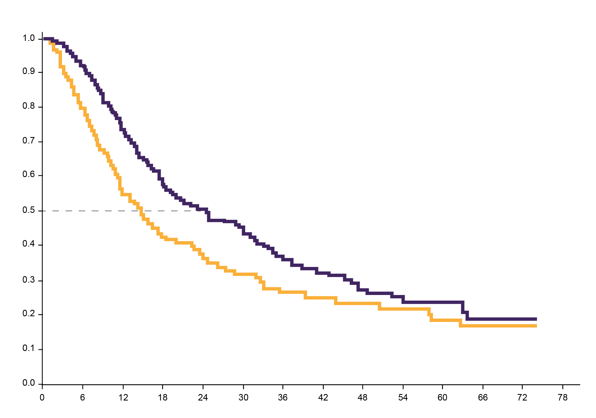
Survival outcomes from the QUAZAR AML-001 trial with oral azacitidine for patients with acute myeloid leukemia in remission by disease subtype, cytogenetic risk, and NPM1 mutation status at diagnosis
Post-hoc analisi del trial QUAZAR basata sul rischio citogenetico, sul tipo di AML (de novo o secondaria), sullo stato mutazionale di NPM1 e di FLT3 alla diagnosi
Background: nel QUAZAR, OS mediana azacitadina orale vs placebo: 27,4 vs 14,8 mesi, p <0,001
CC-486 (n=238)
Placebo (n=234)
Δ 9.9 months
Survival probability
24.7 months
(95% CI 18.7–30.5)
14.8 months
(95% CI 11.7–17.6)
Stratified p value: 0.0009
Stratified HR: 0.69 (95% CI 0.55–0.86)
Months after randomization
ORAL PRESENTATION
Mod. da Döhner H, et al. EHA 2021; Abstract S131
Notes:
Il trial QUAZAR ha dimostrato come la terapia di mantenimento con azacitidina orale determini un vantaggio di sopravvivenza globale di 9,9 mesi rispetto al placebo. In questa post-hoc analisi gli autori si sono posti l’obiettivo di identificare quali pazienti possano giovarsi maggiormente della terapia di mantenimento con azacitadina orale, stratificandoli per rischio citogenetico, per forma di AML de novo o secondaria e per stato mutazionale di FLT3 e NPM1 all’esordio.

Slide 14
Survival outcomes from the QUAZAR AML-001 trial with oral azacitidine for patients with acute myeloid leukemia in remission by disease subtype, cytogenetic risk, and NPM1 mutation status at diagnosis
472 pazienti >55 anni | OS AZA mediana mesi | OS PBO mediana mesi | HR | p | RFS AZA mediana mesi | RFS PBO mediana mesi | HR | p
De novo AML (90,9%) | 23,2 | 14,6 | 0,73 | 0,0068 | 10,2 | 4,9 | 0,66 | 0,0002
s-AML (9,1%) | 28,2 | 15,7 | 0,58 | 0,11 | 4,7 | 2,4 | 0,47 | 0,0118
Rischio intermedio citogenetico (88%) | 25,4 | 15,9 | 0,73 | 0,0093 | 11 | 5,8 | 0,66 | 0,0004
Rischio sfavorevole citogenetico (14%) | 13,9 | 7,4 | 0,61 | 0,06 | 4,6 | 3,7 | 0,63 | 0,08
NPM1^{mut} (29%) | 46,1 | 15,9 | 0,57 | 0,0138 | 23,2 | 6,9 | 0,55 | 0,0098
NPM1^{wt} | 19,6 | 14,6 | 0,77 | 0,0365 | 7,7 | 4,6 | 0,69 | 0,0029
ORAL PRESENTATION
AZA: azacitadine; PBO: placebo
Mod. da Döhner H, et al. EHA 2021; Abstract S131
Notes:
Nel trial sono stati arruolati 472 pazienti di età superiore ai 55 anni. Il vantaggio di sopravvivenza (in termini sia di OS sia di relapse-free survival, RFS) è evidente nei pazienti con forma de novo, anche se rappresentano una grossa fetta (il 91%) dell’intera popolazione, nei pazienti con rischio citogenetico intermedio, che rappresentano l’88% della popolazione di studio, ma soprattutto nei pazienti con mutazione di NPM1, il 29%. L’OS mediana nei pazienti NPM1-mutati trattati con azacitadina orale è stata di 46,1 vs 15,9 mesi nei pazienti trattati con placebo; la RFS mediana è stata di 23,2 mesi nel braccio azacitadina orale e 6,9 mesi nel braccio placebo.

Slide 15
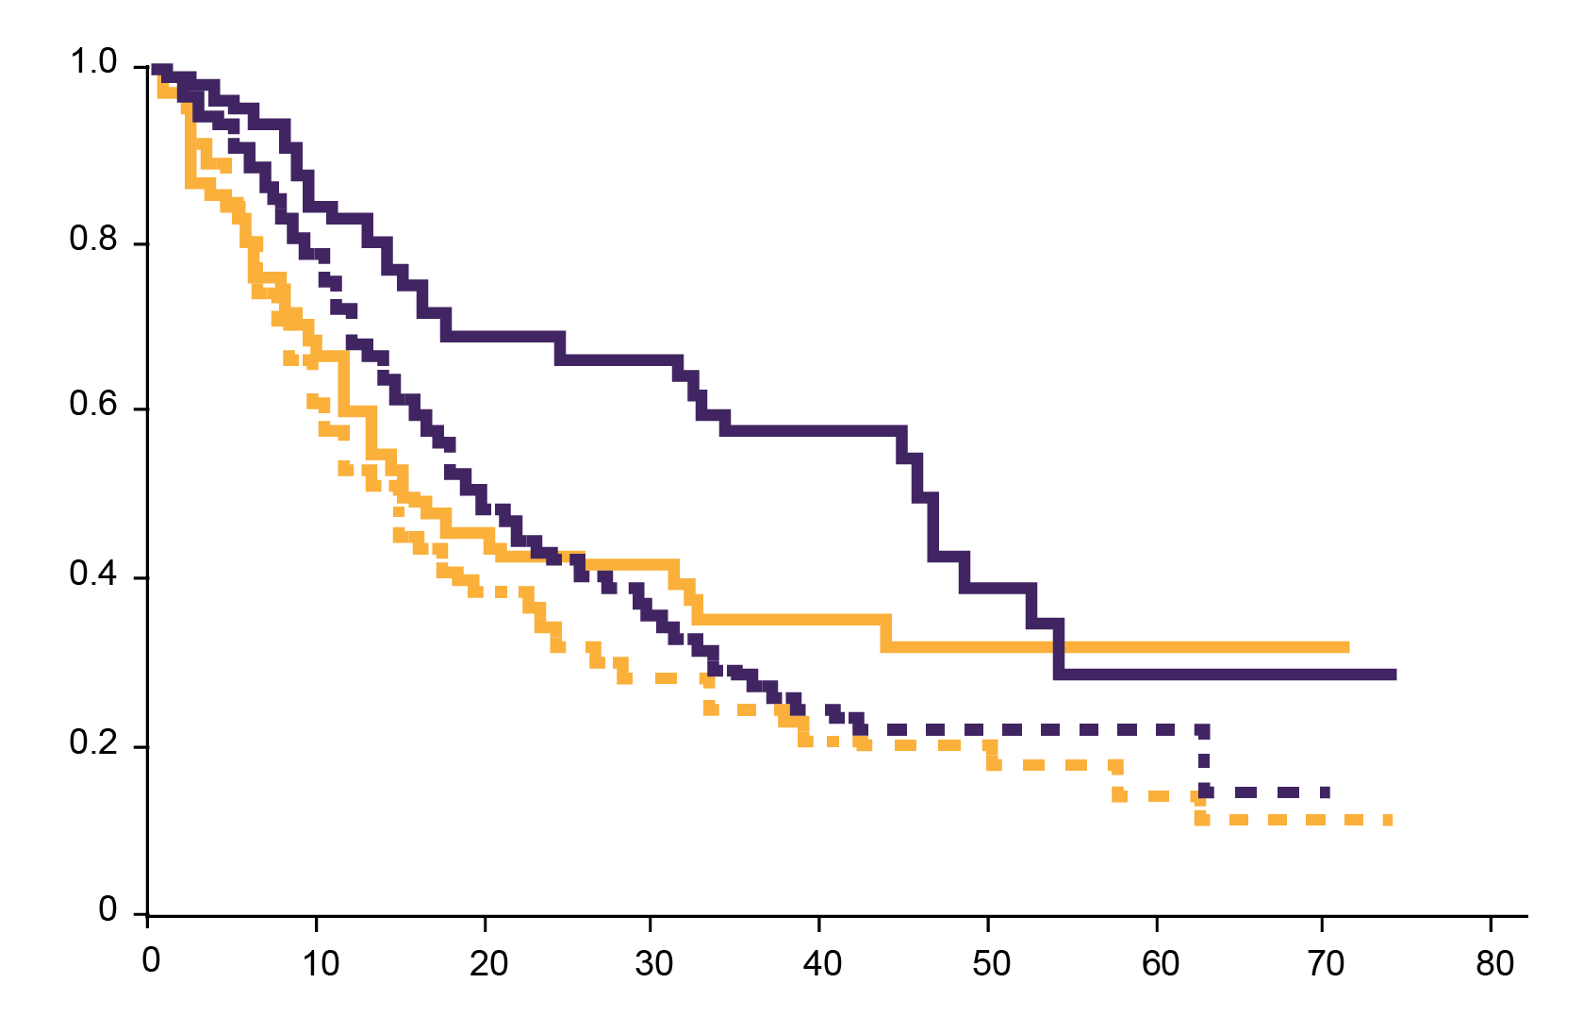
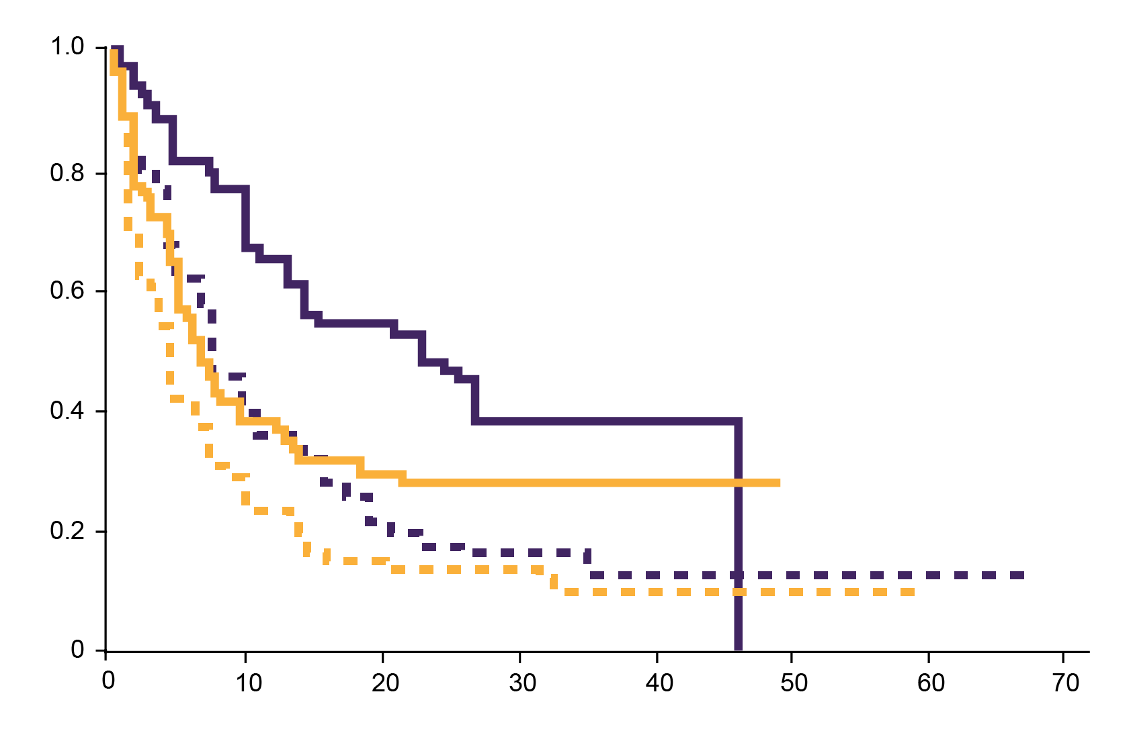
Survival outcomes from the QUAZAR AML-001 trial with oral azacitidine for patients with acute myeloid leukemia in remission by disease subtype, cytogenetic risk, and NPM1 mutation status at diagnosis
Overall survival
Relapse-free survival
p=0.0006
NPM1^{mut} oral-AZA
NPM1^{mut} PBO
NPM1^{WT} oral-AZA
NPM1^{WT} PBO
NPM1^{mut} oral-AZA
NPM1^{mut} PBO
WT oral-AZA
WT PBO
p=0.0138
p <0.0001
p=0.0098
p=0.0953
p=0.0365
p=0.0083
p=0.0029
Survival probability
Survival probability
Months from randomization
Months from randomization
Vantaggio di sopravvivenza nei pazienti con AML de novo e rischio citogenetico intermedio
Nei pazienti con mutazione di NPM1, vantaggio di sopravvivenza di 2,5 anni per azacitadina orale vs placebo
MRD- nel 61,7% dei pazienti NPM1-mutati con MRD+ allo screening (34,8%) (p=0,0178)
ORAL PRESENTATION
Mod. da Döhner H, et al. EHA 2021; Abstract S131
Notes:
Nei pazienti con mutazione di NPM1, il vantaggio di sopravvivenza è di 2,5 anni per azacitadina orale vs placebo. Di notevole interesse è che al momento dello screening il 34,8% dei pazienti con mutazione di NPM1 all’esordio era in CR con MRD positiva. Il 61,7% di questi pazienti ha ottenuto la negatività di MRD dopo il mantenimento con azacitadina orale.

Slide 16
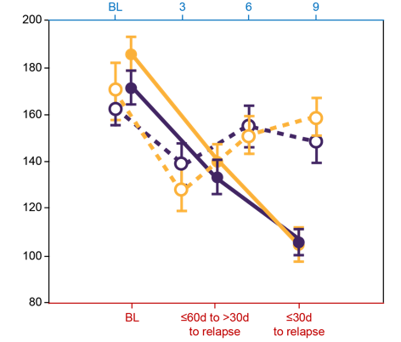
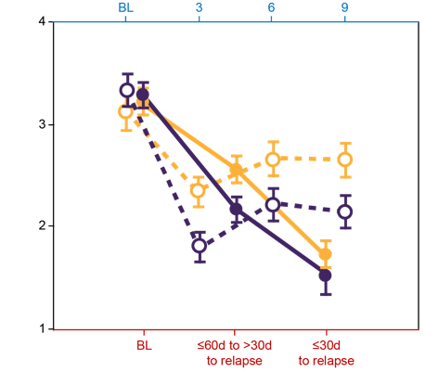
Hematologic adverse events and management strategies for patients with acute myeloid leukemia (AML) in first remission receiving oral azacitidine (oral-AZA) in the phase 3 QUAZAR AML-001 trial
Changes in platelet and neutrophil counts over time during treatment in non-relapsing patients
Non-relapsing patients
Non-relapsing patients
Visit/cycle
Visit/cycle
Oral-AZA: no relapse
PBO: no relapse
Oral-AZA: AML relapse
PBO: AML relapse
Platelets (10⁹/L), mean ±SE
ANC (10⁹/L), mean ±SE
Relapsed patients
Relapsed patients
Visit/time prior to relapse
Visit/time prior to relapse
Changes in platelet and neutrophil counts over time during treatment in relapsing patients
AEs ematologici, nelle fasi iniziali di terapia, di solito scompaiono dopo i primi tre cicli
Gestibili con temporanee sospensioni, raro uso di G-CSF e rare interruzioni del trattamento
E-POSTER
PRESENTATION
AE: adverse event; SE: standard error; ANC: absolute neutrophil count
Mod. da Ravandi F, et al. EHA 2021; Abstract EP445
Notes:
Gli eventi avversi ematologici, come accade per azacitadina sottocute, si verificano soprattutto nelle fasi iniziali di malattia e tendono a scomparire dopo il terzo ciclo. Sono comunque gestibili con sospensioni temporanee.

Slide 17
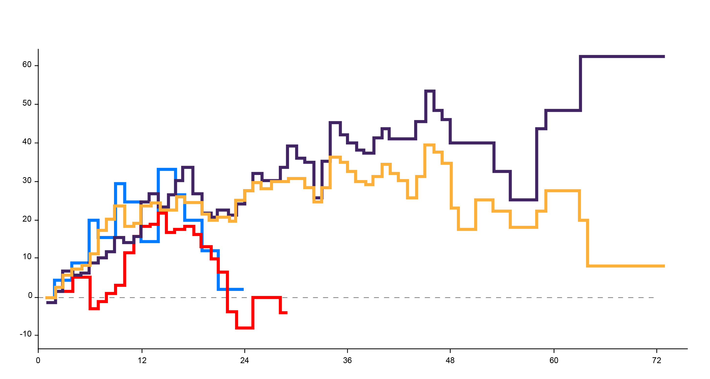
Comparative efficacy of oral versus injectable azacitidine in patients with AML in first remission after intensive chemotherapy: An indirect treatment comparison (sub-analysis update)
Relative OS benefit over time (intervention vs placebo/control)
QUAZAR AML-001 weighted to QoLESS
QUAZAR AML-001 weighted to HOVON97
QoLESS
HOVON97
Relative OS (%)
Favors intervention
Favors placebo/control
Time (months)
Vantaggio di sopravvivenza azacitadina orale vs azacitadina sottocute
E-POSTER
PRESENTATION
Mod. da Chen C, et al. EHA 2021; Abstract EP446
Notes:
Gli autori di questo e-poster hanno confrontato lo studio QUAZAR con lo studio HOVON97 e lo studio QoLESS, in cui azacitidina sottocute è stata usata come mantenimento. Nell’HOVON97 sembra che il placebo conferisca un vantaggio in termini di sopravvivenza, mentre nel QoLESS c’è un trend di vantaggio per azacitadina sottocute. Gli autori concludono che azacitadina orale in mantenimento determina un miglioramento della sopravvivenza rispetto ai pazienti con azacitadina sottocute di mantenimento.

Slide 18
Conclusioni
Si conferma il ruolo della terapia di mantenimento nelle AML in pazienti non eleggibili a trapianto
Azacitadina orale offre un vantaggio di sopravvivenza soprattutto in alcuni settings di pazienti (che ruolo ha oggi con la possibilità di fare GO in induzione? Da considerare il mantenimento solo in chi non riesce a effettuare il consolidamento?)
Impatto del mantenimento su MRD: un nuovo concetto
Notes:
Pazienti non eleggibili a trapianto allogenico - mantenimento con azacitadina orale: conclusioni.

Slide 19
Terapia non intensiva
PAZIENTI NON ELEGGIBILI
A TERAPIA INTENSIVA
con mutazione di IDH1/IDH2
Notes:
Pazienti non eleggibili a terapia intensiva con mutazione di IDH1/IDH2.

Slide 20
Effect of olutasidenib (FT-2102) on complete remissions in patients with relapsed/refractory mutant IDH1 acute myeloid leukemia. Results from a planned interim analysis of a phase 2 clinical trial
Analisi ad interim di un trial di fase II su olutasidenib (150 mg 2 volte/die), un inibitore di IDH1 mutato, in R/R AML con mutazione
di IDH1
153 pazienti: 43 in trattamento, 110 (72%) hanno interrotto per progressione (31%), morte (10%), AEs (14%), trapianto (8%)
DOT 5,5 mesi (4,4–8,7)
ORR 46%, durata dell’ORR 11,7 mesi
CR-CRh 33%, durata mediana di CR+CRh non raggiunta
Indipendenza trasfusionale di piastrine nel 100% dei pazienti rispondenti e di emazie nell'83% dei pazienti rispondenti,
nei pazienti non rispondenti del 56 e del 50% rispettivamente
OS mediana 10,5 mesi
OS mediana dei pazienti in CR-CRh non raggiunta
AEs in >25% dei pazienti: nausea (38%), stipsi (25%), leucocitosi (25%)
AEs in >10% dei pazienti: neutropenia febbrile 20%, anemia 19%, piastrinopenia 16%
Sindrome da differenziazione 14%
ORAL PRESENTATION
DOT: duration of treatment; ORR: overall response rate; CRh; complete remission with partial hematologic recovery
Mod. da de Button S, et al. EHA 2021; Abstract S138
Notes:
Analisi ad interim di un trial di fase II in cui olutasidenib, un inibitore di IDH1 nella sua forma mutata, è stato usato in 153 pazienti con R/R AML. Allo stato attuale 43 sono ancora in trattamento e 110 hanno interrotto la terapia per progressione, decesso, eventi avversi o trapianto. L’ORR è stato del 46% con una durata mediana di 11,7 mesi. Le CR-CRh (remissioni complete con parziale recupero ematologico) sono state del 33% con una durata mediana non raggiunta. Interessante è il dato di indipendenza trasfusionale di piastrine e di emazie ottenuta rispettivamente nel 56 e nel 50% dei pazienti non rispondenti. L’OS mediana è stata di 10,5 mesi nell’intera popolazione, mentre non è stata raggiunta nei pazienti in CR-CRh.

Slide 21
A phase IB/II study of ivosidenib with venetoclax +/- azacitidine in IDH1-mutated myeloid malignancies
Criteri di inclusione: 18 anni, MDS, AML de novo, s-AML, R/R AML
Criteri di esclusione: precedente trattamento con ivosidenib o venetoclax
Tre livelli di dose: DL1 (IVO + VEN 400), DL2 (IVO + VEN 800), DL3 (IVO + VEN 400 + AZA)
Obiettivi primari: sicurezza e tollerabilità, risposta globale
21 pazienti (84%) con AML, 4 con MDS
Età mediana 67 anni (44–84)
IDH1 allelic burden mediano all’arruolamento 22,7% (range 5,1– 47,8%)
 | N=25 | DL1 IVO + VEN 400 n=6 | DL2 IVO + VEN 800 n=6 | DL3 IVO + VEN 400 + AZA n=13
Follow-up mediano in mesi | 16,1 | 34 | 24 | 13
ORR | 92% (84% CRc) | 67% | 100% | 100%
OS a un anno | 68% | 50% | 67% | 78%
ORAL PRESENTATION
IVO: ivosidenib; VEN: venetoclax; AZA: azacitadine; DL: dose level
Mod. da Lachowiez C, et al. EHA 2021; Abstract S136
Notes:
Studio di fase IB/II in cui ivosidenib è stato utilizzato in associazione a venetoclax ± azacitidina in 21 pazienti con AML e 4 pazienti con mielodisplasia (MDS). Il follow-up mediano nell’intera popolazione è stato di 16,1 mesi, con un ORR del 92% (84% in remissione completa composita, CRc=CR + CRi + CRh) e con OS a un anno nel 68% dei pazienti. Nella coorte DL1, sei pazienti sono stati trattati con ivosidenib e venetoclax 400, con un follow-up mediano di 34 mesi il 67% dei pazienti ha ottenuto una risposta e il 50% è vivo a un anno. Nella coorte DL2, sei pazienti sono stati trattati con ivosidenib e venetoclax 800, con un follow-up mediano di 24 mesi tutti i pazienti hanno ottenuto una risposta e il 67% è vivo a un anno. Nella coorte DL3, 13 pazienti sono stati trattati con ivosidenib, venetoclax 400 e azacitidina, con un follow-up mediano di 13 mesi tutti i pazienti hanno ottenuto una risposta e il 78% è vivo a un anno.

Slide 22
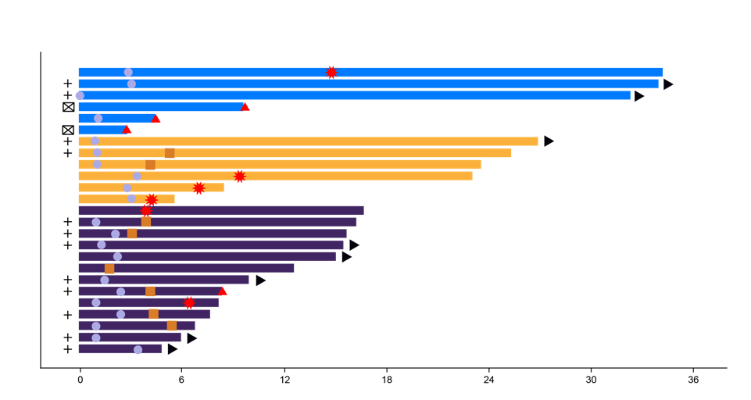
A phase IB/II study of ivosidenib with venetoclax +/- azacitidine in IDH1-mutated myeloid malignancies
Swimplot by dose level
Dose Level
DL1
DL2
DL3
Patient
Variable
CRc
Deceased
HSCT
MRD Negative (FC)
NR
Relapse/Progression
Time (months)
MRD negativa: 12/25 pazienti
4 decessi: 2 resistenti, 1 rispondente e non recidivato, 1 sottoposto a BMT
5 recidive
ORAL PRESENTATION
Mod. da Lachowiez C, et al. EHA 2021; Abstract S136
Notes:
Stesso studio: in questo swimplot si evidenzia come 12/25 pazienti abbiano ottenuto una MRD negativa, otto dei quali nella coorte DL3 (tripletta terapeutica).

Slide 23
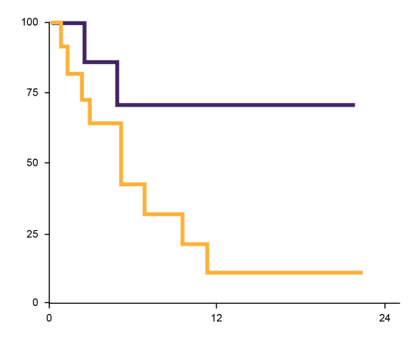
Efficacy and safety of enasidenib and azacitidine combination in patients with IDH2 mutated acute myeloid leukemia and not eligible for intensive chemotherapy
 | ND N=7 | R/R N=19
ORR, n (%) | 7 (100) | 11 (58)
Complete remission (CR) | 5 (72) | 5 (26)
MRD neg CR | 5 (100) | 2/5 (40)
Complete remission with incomplete hematological recovery | 2 (28) | 6 (32)
Not evaluable | 0 | 1 (5)
No response | 0 | 7 (37)
Median number of cycles given (range) | 3 (1–8) | 4 (1–17)
Median time to best response, months (range) | 1.6 (1.0–4.2) | 1.8 (0.8–5.4)
Salvage 1 - OS not reached
Salvage 2+ - 5.2 months
% Survival
p=0.04
Months
7 pazienti con R/R AML hanno ricevuto venetoclax + enasidenib + azacitadina
RC 6/7 (86%), MRD- 2/7
OS a 6 mesi 70%, OS a 1 anno non raggiunta
E-POSTER PRESENTATION
Mod. da Venugopal S, et al. EHA 2021; Abstract EP471
Notes:
Enasidenib in combinazione con azacitidina è stato valutato per efficacia in 26 pazienti affetti da AML con mutazione di IDH2 non eleggibili a chemioterapia intensiva. Sette pazienti erano affetti da AML di nuova diagnosi e dopo il trattamento tutti hanno ottenuto una risposta, e il 72% (cinque pazienti) la CR con MRD negativa. I risultati sono stati più scoraggianti nei 19 pazienti con R/R AML, che hanno ottenuto una risposta nel 58% dei casi e CR nel 26%. Viene confermato che l’uso di questa combinazione in prima linea di salvataggio conferisca un vantaggio di sopravvivenza rispetto al suo uso in seconda linea di salvataggio o successive. Nei sette pazienti che hanno ricevuto la tripletta venetoclax + enasidenib + azacitadina sono state ottenute CR nell’86% dei casi con una OS a sei mesi del 70%.

Slide 24
Terapia non intensiva
PAZIENTI NON ELEGGIBILI
A TERAPIA INTENSIVA
con mutazione di FLT3
Notes:
Pazienti non eleggibili a terapia intensiva con mutazione di FLT3.

Slide 25
Efficacy and safety of venetoclax in combination with gilteritinib for relapsed/refractory FLT3-mutated acute myeloid leukemia: Updated analyses of a phase 1B study
Trial di fase I in pazienti FLT3-mutati R/R AML
Venetoclax 400 mg + gilteritinib (80–120 mg) die, cicli 28 giorni
Endpont primario: mCRc
Endpoint secondario: durata della risposta (DoR)
Endpoint esploratori: OS e cambiamenti nell’allelic burden di FLT3
Sicurezza e AE
43 pazienti, età mediana 63 anni (2–85)
N mediano precedenti terapie 2 (1–5),
28 pazienti (65%) avevano ricevuto almeno un inibitore di FLT3
14 pazienti (33%) erano trapiantati
AEs grado 3/4 in 42 pazienti (98%). Citopenia grado ≥3 in 34 pazienti (79%). Interruzione temporanea del trattamento in 24 pazienti (56%)
Mortalità a 30 giorni pari a 0, a 60 giorni 12%
ORAL PRESENTATION
Mod. da Altman JK, et al. EHA 2021; Abstract S135
Notes:
La combinazione di venetoclax e gilteritinib è stata valutata per efficacia e sicurezza in questo studio di fase I in pazienti con R/R AML con mutazione di FLT3. Sono stati coinvolti nello studio 43 pazienti, complessi per caratteristiche di malattia: avevano effettuato in media due linee terapeutiche precedenti, il 65% aveva ricevuto almeno un inibitore di FLT3 e il 33% era stato sottoposto a trapianto.

Slide 26
Efficacy and safety of venetoclax in combination with gilteritinib for relapsed/refractory FLT3-mutated acute myeloid leukemia: Updated analyses of a phase 1B study
mCRc 86%, tempo mediano alla risposta 1 mese (0,7–4,6)
FLT3 clearance (<10⁻²) in 69% dei pazienti in CR con dato in PCR all’esordio (18/28)
Summary of median DoR and OS in patients with FLT3 mutations
 | All FLT3^{mut+} pts N=42 | All ITD pts N=37 | Prior TKI use
 |  |  | Yes | No
Median OS, months (95% CI) | N=42 10.5 (9.6–NE) | N=36 10.5 (8.0–NE) | N=28 10.5 (7.4–NE) | N=14 10.6 (6.6–NE)
Median DoR, months (95% CI) | N=36 5.6 (4.0–6.6) | N=32 5.6 (3.4–8.3)
ORAL PRESENTATION
N: number of patients with data available for analysis; TKI: tyrosin kinase inhibitor; PCR: polymerase chain reaction
Mod. da Altman JK, et al. EHA 2021; Abstract S135
Notes:
Stesso studio: l’86% dei pazienti ha ottenuto una CR con un tempo mediano alla risposta di un mese. Il 69% (18/28) dei pazienti in CR ha ottenuto clearance di FLT3.

Slide 27
Quizartinib with decitabine and venetoclax (TRIPLET) is highly active in patients with FLT3-ITD mutated acute myeloid leukemia
Patient characteristics | DAC + quizartinib + venetoclax (N=21)
 | N (%), median (range)
 | Relapse/refractory (n=17) | Frontline (n=4)
Age-years | 51 (23–86) | 72 (65–85)
Gender-male | 5 (30) | 1 (25)
Diagnosis, AML
De novo | 15 (88) | 1 (25)
Secondary | 1 (6) | 2 (50)
Therapy related | 1 (6) | 1 (25)
Prior therapies, median | 3 (1–5) | n/a
Intensive Rx, yes | 15 (88) | n/a
FLT3 inhibitor, yes | 14 (82) | n/a
Venetoclax, yes | 8 (47) | n/a
ASCT, yes | 7 (41) | n/a
Karyotype
Diploid | 8 (47) | 1 (25)
Adverse | 2 (12) | 2 (50)
Other | 7 (41) | 1 (25)
FLT3 mutations
ITD | 13 (100) | 4 (100)
ITD allelic frequency | 0.28 (0.04–0.76) | 0.32 (0.21–0.41)
TKD | 0 (100)
Other mutations
DNMT3A | 8 (47) | 1 (25)
NPM1 | 7 (41) | 3 (75)
WT1 | 7 (41) | 0 (0)
TET2 | 6 (35) | 0 (0)
RAS/MAPK | 3 (18) | 0 (0)
RUNX1 | 3 (18) | 0 (0)
IDH2 | 2 (12) | 2 (50)
Quizartinib dose levels
30 mg/day | 16 (93) | 3 (25)
40 mg/day | 1 (7) | 1 (25)
 | R/R (13 pazienti valutabili) | Frontline (4 pazienti)
CRc | 9 (69%) | 4 (100%)
MRD- FLT3 PCR | 4/9 | 4 (100%)
OS mediana (follow-up mediano 7,2 mesi) | 7,1 mesi | NR
E-POSTER PRESENTATION
Rx: therapy
Mod. da Yilmaz M, et al. EHA 2021; Abstract EP430
Notes:
Quizartinib in associazione a venetoclax e decitabina è stato valutato in 17 pazienti con R/R AML con mutazione di FLT3 e in quattro pazienti con AML di nuova insorgenza. Le due popolazioni sono differenti anche per le caratteristiche dei pazienti, tra pazienti R/R con età mediana di 51 anni e tra pazienti de novo con età mediana di 72 anni. I pazienti frontline hanno tutti ottenuto CRc con MRD negativa e con una OS mediana non raggiunta. Le forme di R/R AML (13/17 pazienti valutabili) hanno ottenuto la CRc nel 69% dei casi con una OS mediana di 7,1 mesi.

Slide 28
Terapia non intensiva
PAZIENTI NON ELEGGIBILI
A TERAPIA INTENSIVA
Venetoclax
Notes:
Pazienti non eleggibili a terapia intensiva: venetoclax.

Slide 29
Measurable residual disease response in acute myeloid leukemia treated with venetoclax and azacitidine
Phase III VIALE-A trial
(NCT02993523)
Patients treated with venetoclax
and azacitidine (n=286)
+
Patients treated with placebo and azacitidine (n=145)
Patients without CR or CRi
(n=96)
Patients with CR or CRi
(n=190)
Patients with CR or CRi (n=41)
Patients with CR or CRi not evaluable/indeterminate for MRD
(n=26)
Patients with CR or CRi
and evaluable for MRD (n=164)
Patients with CR or CRi
and evaluable for MRD
(n=34)
Included in this analysis
Patients with CR or CRi
and MRD <10⁻³
(n=11)
Excluded from the analysis
Patients with CR or CRi
and MRD <10⁻³ (n=67)
Patients with CR or CRi
and MRD ≥10⁻³ (n=97)
67/164 (41%)
97/164 (59%)
11/34 (32%)
ORAL
PRESENTATION
Mod. da Pratz KW, et al. EHA 2021; Abstract S137
Notes:
In questa sottoanalisi del trial VIALE-A sono stati valutati 67 pazienti con CR o CRi e MRD <10⁻³, e 97 pazienti con CR o CRi e MRD ≥10⁻³.

Slide 30
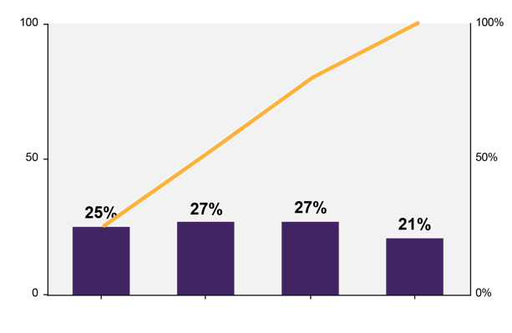
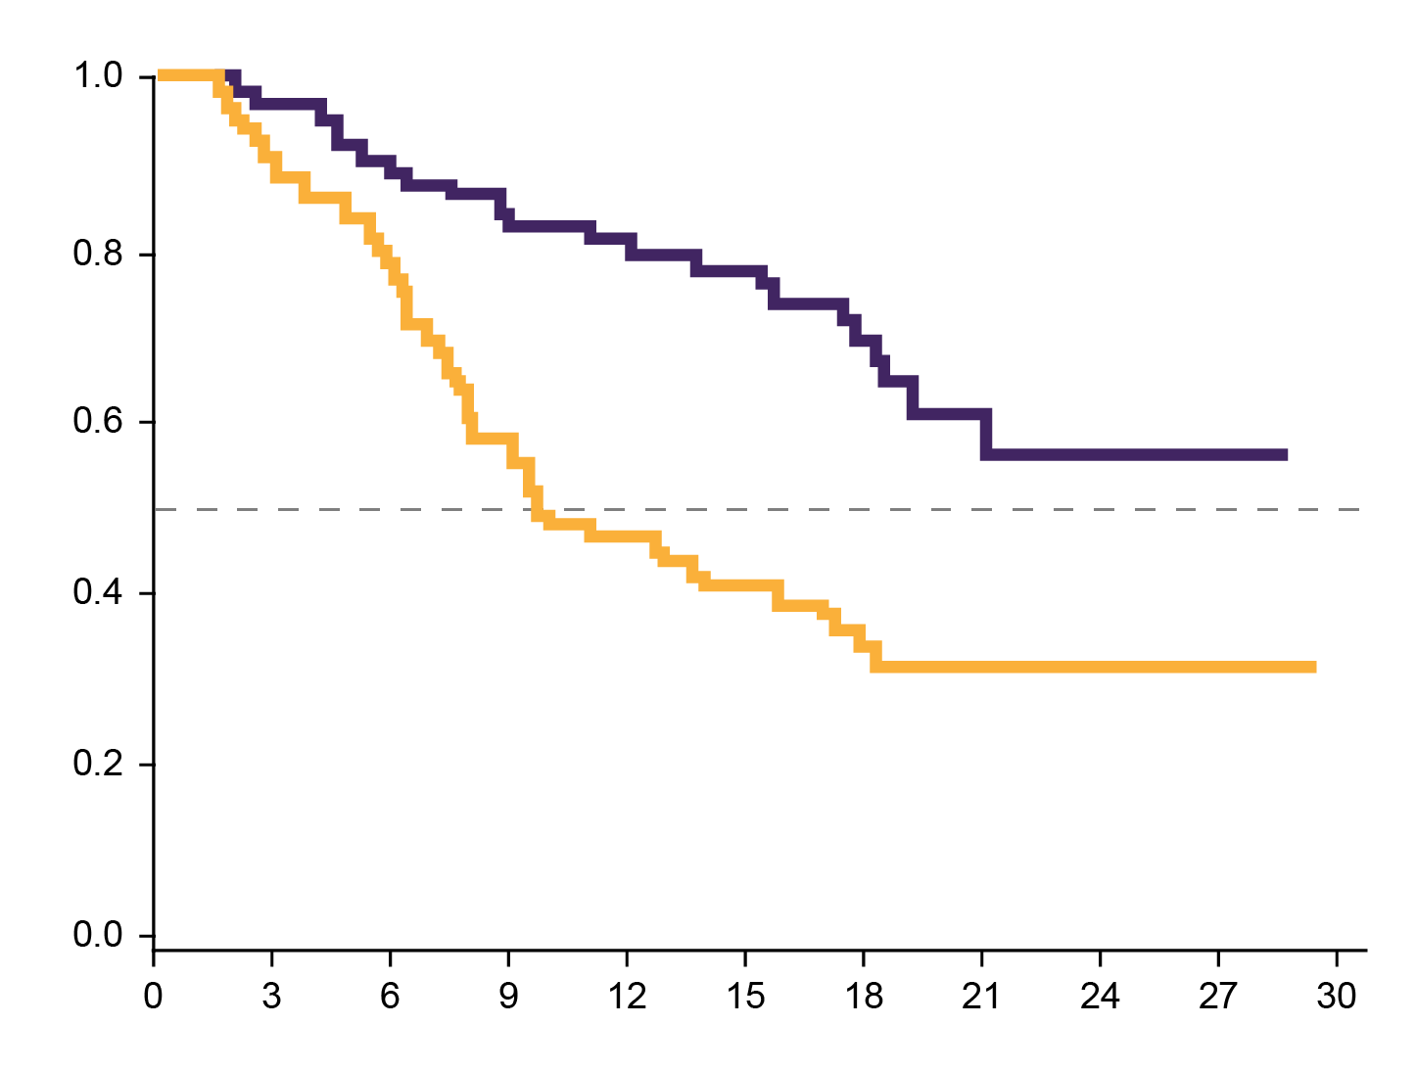
Measurable residual disease response in acute myeloid leukemia treated with venetoclax and azacitidine
MRD per ciclo
Durata della remissione
100%
CR+CRi+MRD <10⁻³
CR+CRi+MRD ≥10⁻³
CR+CRi+MRD <10⁻³ (N=67)
Cumulative incidence (%)
79%
52%
Patient (%)
Probability of no event
By end of cycle 1
(n=17)
By end of cycle 4
(n=18)
By end of cycle 7
(n=18)
After
cycle 7
(n=14)
Months
Duration of remission | N of events | 12-month, % (95% CI) | 18-month, % (95% CI) | Median DoR months (95% CI)
CR+CRi+MRD <10⁻³ | 22 | 81.2 (69.3–88.9) | 69.6 (55.9–79.8) | NR (19.3–NR)
CR+CRi+MRD ≥10⁻³ | 54 | 46.6 (35.6–56.8) | 33.5 (22.9–44.5) | 9.7 (8.0–15.8)
ORAL
PRESENTATION
Mod. da Pratz KW, et al. EHA 2021; Abstract S137
Notes:
Si conferma che l’ottenimento della MRD può avvenire più tardivamente nel corso dei cicli e che la durata della remissione non è stata raggiunta nei pazienti con MRD <10⁻³.

Slide 31
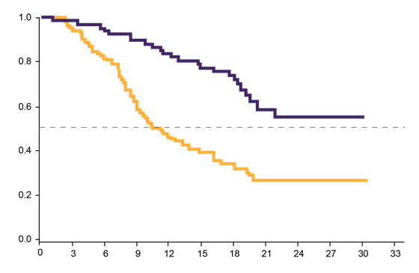
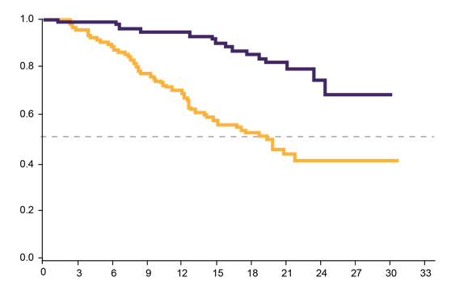
Measurable residual disease response in acute myeloid leukemia treated with venetoclax and azacitidine
EFS
OS
CR+CRi+MRD <10⁻³
CR+CRi+MRD ≥10⁻³
Probability of no event
Survival probability
Months
Months
ORAL
PRESENTATION
Mod. da Pratz KW, et al. EHA 2021; Abstract S137
Notes:
La profondità della MRD determina un vantaggio in termini di OS ed EFS.

Slide 32
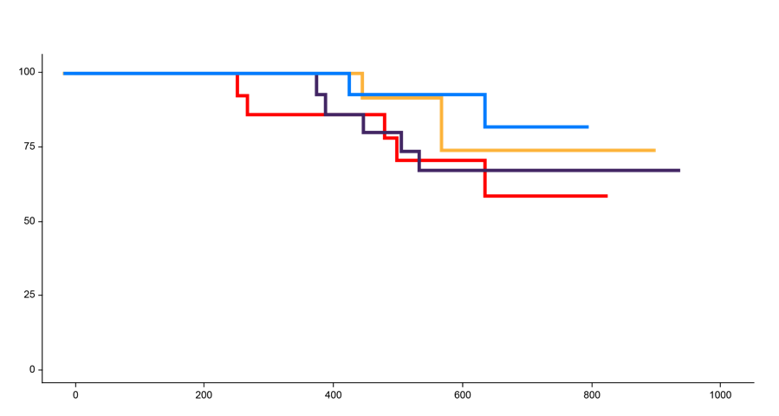
Relationship between venetoclax exposure and post-remission cytopenias in subjects with treatment-naïve acute myeloid leukemia treated with venetoclax plus azacitidine in the VIALE-A study
185 pazienti venetoclax + azacitadina in CR o CRh
Survival probability (%)
C_{avg}
[0.0966–0.437]
[0.462–0.635]
[0.641–0.928]
[0.943–1.65]
Time (days)
VEN + AZA subjects with post-remission cytopenias
Switched to 21-day dosing after 1st cytopenia
Una minore esposizione a venetoclax secondaria a riduzioni di dose per gestire la citopenia in pazienti che hanno ottenuto la CR-CRh non sembra incidere sulla OS
E-POSTER
PRESENTATION
Mod. da Brackman D, et al. EHA 2021; Abstract EP444
Notes:
Valutazione dell’effetto della sospensione di venetoclax per tossicità ematologica sull’OS. Gli autori concludono che una minore esposizione a venetoclax secondaria a riduzioni di dose per gestire la citopenia in pazienti che hanno ottenuto la CR-CRh non sembra incidere sull’OS.

Slide 33
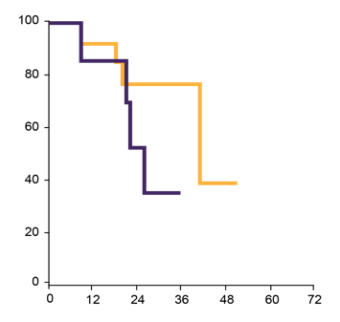
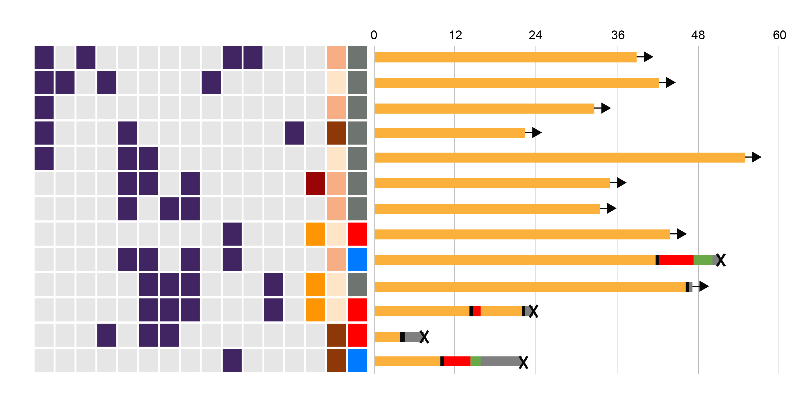
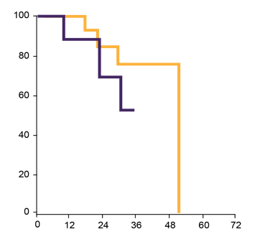
Treatment free remission (TFR) after ceasing venetoclax-based therapy in patients with acute myeloid leukemia
Motivi stop venetoclax: scelta del paziente 46%, decisione medica 54%
Durata mediana della remissione libera da trattamento (TFR): 45,8 mesi (range 3,8–54,5 mesi)
TFR più duratura in pazienti con mutazione di NPM1 o IDH e con MRD-
Landmark PFS analysis
CONT (n=9)
STOP (n=13)
ASXL1
TET2
WT1
SRSF2
PHF6
MRD
DNMT3A R882
Therapy duration
NRAS
DNMT3A non-
NMP1
RUNX1
FLT3-ITD
Cytogenetics
IDH2
IDH1
PFS (%)
Months from cessation
ALF06
ALF11
ALF05
MDA09
ALF04
ALF07
MDA06
ALF09
ALF03
ALF08
ALF13
MDA01
ALF01
p=0.13
Months
Landmark OS analysis
CONT (n=9)
STOP (n=13)
OS (%)
KARYOTYPE
THERAPY
MRD
SWIMMER’S PLOT
SWIMMER’S PLOT
Intermediate
Adverse
12–18 mo
>18–24 mo
>24 mo
Negative
Persistance
No Marker
TFR
Relapse
2nd line therapy
≥3rd line therapy
Supportive Care
Death
Alive
p=0.35
Months
E-POSTER
PRESENTATION
Mod. da Chyn Chua C, et al. EHA 2021; Abstract EP429
Notes:
Esperienza in 13 pazienti con stop di venetoclax. I pazienti che hanno sospeso il farmaco hanno avuto una durata mediana della remissione libera da trattamento (TFR) di 45,8 mesi. Seppur con limiti legati all’esiguità della popolazione, tra 13 pazienti che hanno sospeso venetoclax e 9 che hanno proseguito il farmaco non esistono differenze in termini di EFS e OS.

Slide 34
Conclusioni
La terapia di combinazione a tre farmaci è efficace e ben tollerata
La MRD negatività sembra avere un significato anche nella popolazione non eleggibile a chemioterapia intensiva: dovrebbe diventare un obiettivo terapeutico in questi pazienti?
La monoterapia è da riservare ai pazienti veramente unfit con l’obiettivo di ottenere un miglioramento della qualità di vita e l’indipendenza trasfusionale?
Sembra esserci ancora spazio per gli inibitori di IDH
Notes:
Pazienti non eleggibili a terapia intensiva: conclusioni.

